Slide 1

基于开源社区时序数据的
项目评价系统
GRADUATION DEFENSE
啊对对对队

Slide 2

目
录
目录
CONTENTS
01
02
选题背景意义
研究思路方法
03
04
研究创新内容
预期成果展示

Slide 3

PART ONE
01
选题背景意义
Background Significance Of The Topic

Slide 4

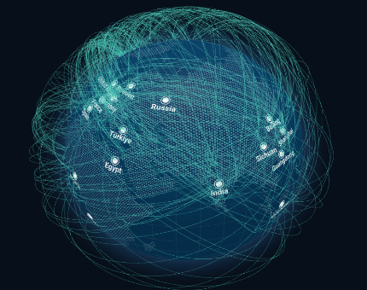


1.1 开源背景
背景概述
从我国看,随着数字经济的发展,国家愈发重视开源产业及生态的建设。提出支持具有自主核心技术的开源社区、开源平台、开源项目发展,推动创新资源共建共享。
开源作为数字经济时代的一种生产组织模式，在数字技术创新和数字产业发展中发挥着重要作用，并且逐步拓展至其他产业领域的创新活动中。开源不仅关乎技术共享，更是构建开放生态、促进跨界合作和加速技术创新的关键动力。开源基于自由信息交换、快速原型设计和民主协作开发原则，为每一位参与者提供了为共同目标贡献智慧的机会与权利，也为企业提供了速度更快、成本更低的产品开发和生产模式。

Slide 5

1.2 开源意义
推动技术创新
降低开发成本
开源模式打破了传统封闭式研发的局限，鼓励全球开发者自由共享代码和技术方案。这种模式加速了技术创新，使技术成果能够快速传播并被广泛应用。例如，Linux 开源项目催生了多种操作系统推动了服务器领域的技术进步。
01
02
企业和开发者通过使用开源技术，可以显著减少从零开始开发的时间和成本。开源社区提供了大量高质量的基础工具和框架，如 TensorFlow、PyTorch 等，这些工具的免费使用降低了技术门槛，为更多人参与科技发展创造了机会。
核心意义
促进协作与知识共享
开源项目为开发者提供了一个开放的协作平台，促进了跨地域、跨学科的知识交流。开发者通过参与开源项目，不仅能学习先进技术，还能提升个人技能和职业竞争力。同时，开源精神鼓励知识的无偿共享，为教育和研究领域提供了宝贵资源。
多模型组合时序分析创新
03
04
借助ARIMA+LSTM模型，实现对从Open Digger中获取到的开源社区中用户与项目仓库的各项开源数据按指标进行时序分析，预测各项数据未来变化趋势并进行输出。

Slide 6
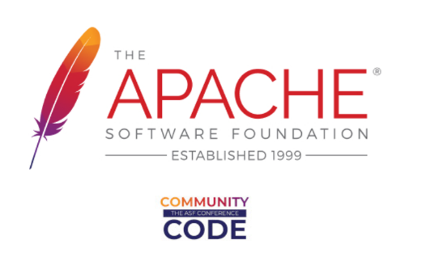


1.3 相关开源组织
Apache Software Foundation（ASF）
Linux Foundation
X-lab
Apache 是全球最知名的开源基金会之一，维护了 300 多个开源项目和社区，包括著名的 Apache HTTP Server、Hadoop 和 Spark。ASF 以其成熟的治理模式和广泛的项目覆盖范围，为全球开源发展树立了标杆。
Linux 基金会支持了 Linux 内核的开发，并推动了众多与云计算、容器、网络和物联网相关的开源项目，如 Kubernetes 和 Hyperledger。该组织为技术标准化和开源商业化提供了重要支持。
X-lab 是一个专注于开源生态的研究机构，开发了 Open Digger 平台，致力于开源社区数据分析与指标生产。它通过促进开源数据的研究和可视化，支持开源技术的发展和应用。

Slide 7


1.4时序分析与可视化相关研究
Open Digger从协作关系网络视角挖掘关键信息，展现了开源项目与开发者的关联特性，并支持在线分析和CLI工具进行建模与分析。该系统已服务于多家企业和社区，为开源办公室从业者和项目运营负责人提供数字洞察能力。
基于PySpark和Pandas融合的大数据时序分析方法和应用，文中从PySpark的设计和原理出发，梳理并分析了PySpark的使用方法与性能影响，介绍了PySpark融合Python数据科学生态的最新发展。通过PySpark结合Pandas进行时序分析的介绍，说明了如何高效地利用Python数据科学生态进行大数据分析的方法和思路。

Slide 8
1.5 参考文献
1. | 夏小雅,赵生宇,韩凡宇,等.面向开源协作数字生态的信息服务与数据挖掘[J].计算机科学,2024,51(10):187-195.
2. | 孙振亮.基于用户评分时序分析的协同过滤推荐算法研究[D].吉林大学,2015.
3. | 林文婧.Python和PyEcharts的数据可视化技术应用[J].集成电路应用,2024,41(02):204-205.DOI:10.19339/j.issn.1674-2583.2024.02.091.
4. | 张文.基于Python数据可视化的研究与应用[J].电脑编程技巧与维护,2023,(11):3-5+12.DOI:10.16184/j.cnki.comprg.2023.11.038.
5. | 黄必栋.基于PySpark和Pandas融合的大数据时序分析方法[J].电子技术与软件工程,2022,(01):201-204.研究内容与目标.

Slide 9

1.6 研究模型
使用时间序列模型（短期预测使用ARIMA ，长期和复杂预测使用LSTM）对项目的活跃度（Activity 指标）和社区参与度（Contributors 指标）等数据进行趋势分析，并接入ChatGpt预测未来的变化方向。
时间序列模型
统计方法标记异常点
Granger 因果检验
应用机器学习方法（如 Isolation Forest 或 DBSCAN）识别复杂模式下的异常值。
应用 Granger 因果检验，分析某一指标是否能够预测另一指标。
探讨动态关联关系，如 Stars 增加是否会促进 Pull Request 提交量。

Slide 10
PART TWO
02
研究内容方法
Research Ideas And Methods

Slide 11
2.1 研究内容
开源社区相关数据的时序规律发现
基于开源社区数据的项目评价机制研究
基于开源社区数据项目评价的原型系统实现
为了科学评估开源项目的质量和发展潜力，本研究构建了一套基于开源社区数据的项目评价机制。该机制综合考虑了项目的活跃度、社区参与度和技术演进等多个维度，以全面评价开源项目的健康状和未来发展趋势。
为了更好地展示和应用上述研究成果，本研究实现了一个基于开源社区数据的项目评价原型系统。该系统能够自动收集开源项目的数据，进行评价分析，并通过可视化的方式展示项目的评价结果。
通过对开源社区相关数据的时序分析，本研究旨在发现这些数据背后的时序规律，并揭示开源项目在不同生命周期阶段的变化趋势。

Slide 12
2.2 研究目标
提出一种基于开源社区数据的项目评价机
实现基于开源社区数据的项目评价原型系统
通过对开源社区数据（如项目的活跃度、社区参与度、技术演进等）的时序分析，揭示项目在不同生命周期阶段的变化趋势和规律。利用 ARIMA 和 LSTM 等时间序列分析模型，预测开源项目未来的活动趋势，帮助项目团队提前识别潜在的发展风险和机遇。通过时序分析模型，为开源社区的项目管理者提供数据驱动的决策依据，帮助其优化开发计划和社区策略。
构建一套基于开源社区数据的项目评价指标体系，包括项目的活跃度、社区参与度、技术演进等多个维度。通过加权评分法和机器学习模型（如随机森林、支持向量机等）对开源项目进行综合评价，提供项目健康状况和未来发展潜力的量化评估。根据开源项目的历史数据和指标，探索不同指标之间的内在关联关系，为项目团队提供更有效的优化和管理策略。
开发一个原型系统，能够自动化地采集开源项目数据，并基于构建的评价机制，对项目进行实时评价。通过可视化界面展示项目的活跃度、社区参与度等关键指标，帮助开发者和项目团队实时监控项目的健康状况。集成时序分析和预测功能，实现对项目未来趋势的预测，提供实时反馈和决策支持。通过构建的评价机制与系统，帮助开源项目团队更好地管理和优化项目，识别项目生命周期中的关键阶段，避免项目的衰退和资源浪费。为开源社区提供数据驱动的决策支持工具，帮助项目团队在激烈的竞争中保持活力，并在项目开发中做出更加科学的决策。
目标

Slide 13
PART THREE
03
研究创新内容
Research Innovative Content Display

Slide 14
3 研究创新
多模型组合时序分析
数据可视化多平台组合式创新
借助Open Digger与MATLAB组合进行数据挖掘并实现数据可视化与交互。通过Open Digger获取开源社区中用户与项目仓库的开源数据，由MATLAB生成数据图表来呈现预测分析，异常分析与关联分析结果，同时用户可通过MATLAB对数据进行交互，快速搜索查看指定类型数据。。
首次借助ARIMA+LSTM模型，实现对从Open Digger中获取到的开源社区中用户与项目仓库的各项开源数据按指标进行时序分析，预测各项数据未来变化趋势并进行输出。

Slide 15
PART THREE
04
预期成果展示
Research Content Display

Slide 16


4.1 研究支持
平台
团队
技术
平台支持
数据支持
团队支持
Open Digger 是由 X-lab 发起的一个开源数据分析与指标生产开源项目，旨在凝聚全球开发者的智慧共同对开源相关数据进行分析统计，以使开发者可以更好的理解和参与开源。此开源工具符合我们“开源社区数据的时序分析与可视化”的研究主题，故我们选择Open Digger平台作为研究工具，进行主题研究。
我们使用 Open Digger 平台提供的开源数据，这些数据涵盖了 GitHub 上多个项目的指标，包括项目活跃度、社区参与度、技术演进等信息。数据的时间跨度涵盖过去数年，具备较高的时效性和覆盖面，为时序分析和预测提供了良好基础。
我们团队有项目负责人、技术负责人、数据分析师，并清晰划分每位成员的任务，确保项目的各个环节无缝衔接。 另外我们采用高效的协作工具，如GitHub、Python、Matlab来推动团队内部的沟通和任务管理。 除此之外，我们获得了武汉学院信息工程学院的资源共享和技术支持。。

Slide 17
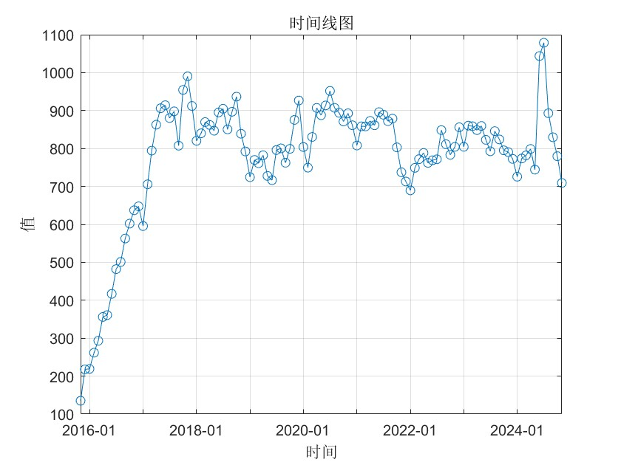
4.2 时间线图可视化
分析：
1.趋势分析早期增长：图中数据在 2016 年初 开始迅速上升，显示出该指标在初期增长非常快，这可能是由于 Microsoft VS Code 项目在这个阶段逐渐受到开发者欢迎并获得更高的开源社区影响力。高点和稳定期：在 2017 年至 2018 年初，数据波动上升后开始趋于稳定，大部分值维持在 800 到 900 之间。波动区间：从 2019 年起，数据在较高区间（800~900 左右）波动，但仍出现短暂下跌和反弹，表明该指标的影响力具有一定的波动性。
2. 异常点与波动2024 年初峰值：图中在 2024 年初 出现了明显的 异常高点（超过 1000），这可能代表某个特殊事件或活动导致 OpenRank 指标快速上升。比如重大版本发布、开发者活跃度增加或突发的代码贡献高峰。下跌与恢复：在一些时段数据有所下降，如 2020-2021 年 和 2024 年 2 月后，但总体依然保持在 700 以上，这显示该项目仍然具有稳定的社区影响力。
GitHub中Microsoft VS Code 项目在过去十余年中OpenRank 指标的变化趋势时间线型图

Slide 18
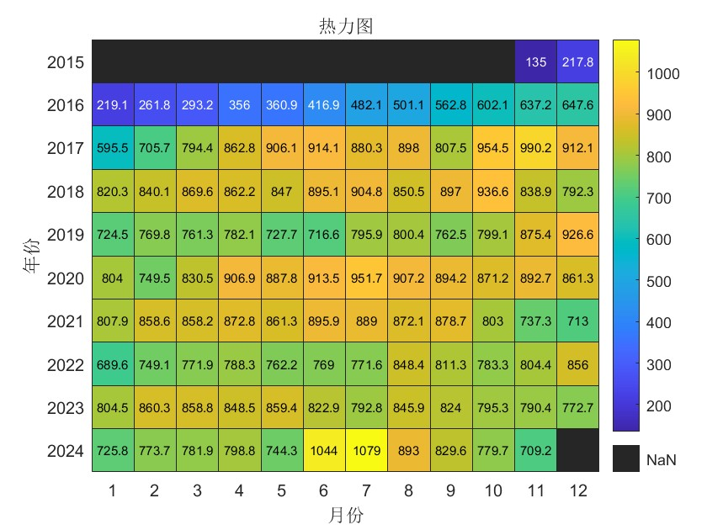
4.3 热力图可视化
分析：
1. 长期稳定性
从整体来看，虽然 Open Rank 数据存在波动，但Microsoft VS Code 的影响力保持在较高水平，特别是 2017 年后 数据没有出现长期下跌的趋势。这表明: Microsoft VS Code 开源社区活跃度稳定开发者贡献度和代码提交保持良好状态。
2. 潜在原因分析
峰值产生原因：某些版本更新、GitHub 活动（如Hacktoberfest）、重大功能发布等，可能促成了 2024 年初的峰值。
数据波动：数据的波动可能反映出开发周期、社区活动频率、或与其他竞品工具（如 IntelliJ、Sublime Text）对比时产生的开发者流动。
GitHub中Microsoft VS Code项目 在过去十年中Open Rank指标的变化趋势的热力图

Slide 19
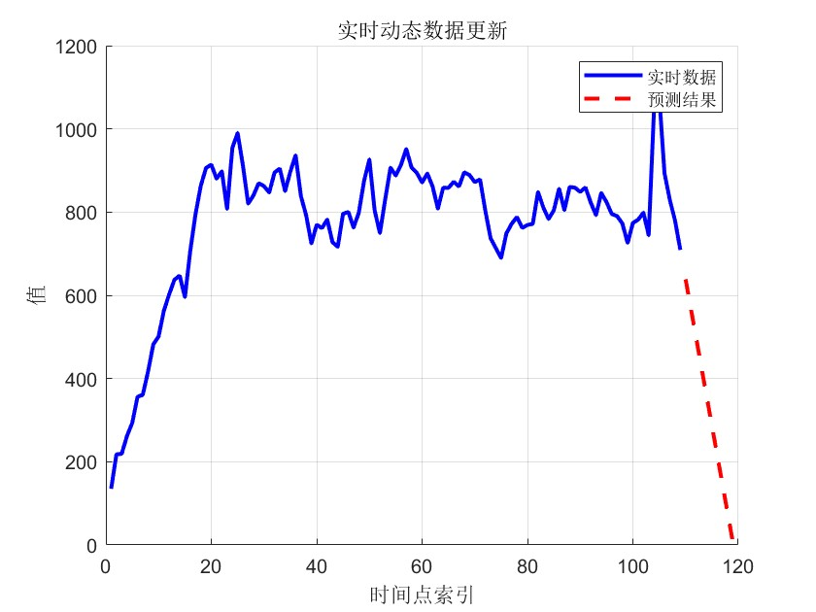
4.4 实时动态数据更新
分析：
1. 快速增长阶段（初始至 20）：说明 Microsoft Vs Code仓库在早期阶段活跃度快速提升，社区贡献迅速增加。
2. 高位波动阶段（20 至 100）：仓库的 Open Rank 值在一个较高水平范围内波动，显示出稳定且持续的社区活跃度。
3. 突然波动与下降（接近 100 处）：数据出现异常峰值和急剧下降，可能是因为某些突发事件或数据异常，例如短期的活动峰值后回落。
4. 预测趋势：Open Rank指标显示未来将下降，这可能暗示以下几种情况：
（1）开发者参与度下降；
（2）代码提交、issue 活跃度减少；
（3）项目相关活动放缓；
（4）数据模型本身对未来活跃度的保守预测。
GitHub中Microsoft VS Code项目在过去十余年中Open Rank指标的变化趋势的动态数据实时更新及预测走势图

Slide 20
感谢倾听
恳请批评指正
指导老师： 伍复慧
团队成员：张嘉睿，李炜航，胡铎

